Slide 1


CSS DESVENDADO
Manual Essencial para Estudantes
WALLACE GUIMARÃES

Slide 2

Principais Seletores CSS
Título 40px negrito
Subtitulo 32px calibri light
Textos 24px calibri
Guia Rápido para Estudantes de Programação
Os seletores CSS são uma das ferramentas mais poderosas no arsenal de um desenvolvedor web. Eles permitem que você aplique estilos específicos a elementos HTML, possibilitando a criação de designs precisos e atraentes. Cada tipo de seletor tem uma função distinta, oferecendo flexibilidade e controle sobre como os estilos são aplicados. Desde selecionar todos os elementos de um tipo específico até estilizar elementos com base em atributos, classes, IDs e suas relações hierárquicas, os seletores são essenciais para qualquer projeto de front-end.
Entender e utilizar corretamente os seletores CSS é crucial para desenvolver páginas web eficientes e bem estruturadas. Eles são a base para aplicar estilos de maneira eficiente e específica, ajudando a manter o código CSS organizado e fácil de manter.

Slide 3
CAPÍTULO
01
Seletores de Elementos

Slide 4
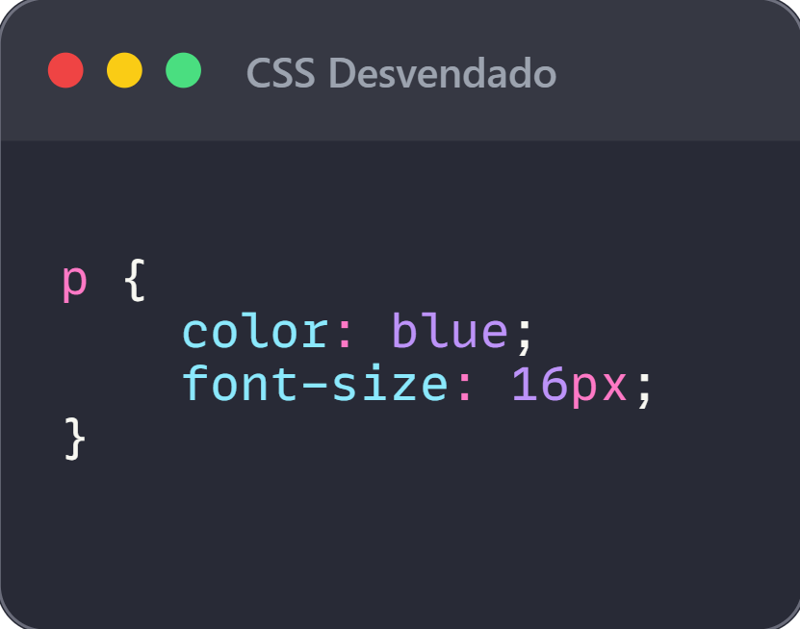
Seletores de Elementos por Tipo
Aprenda os Tipos Simples em CSS
Os seletores de elementos por tipo são um dos conceitos mais fundamentais e simples no CSS. Eles permitem que você aplique estilos a todos os elementos de um determinado tipo dentro de um documento HTML. Por exemplo, se você deseja estilizar todos os parágrafos (<p>) ou todos os títulos (<h1>) de uma página, os seletores de tipo são a ferramenta perfeita. Veja o exemplo abaixo:

Slide 5
CAPÍTULO
02
Seletores de Classe

Slide 6
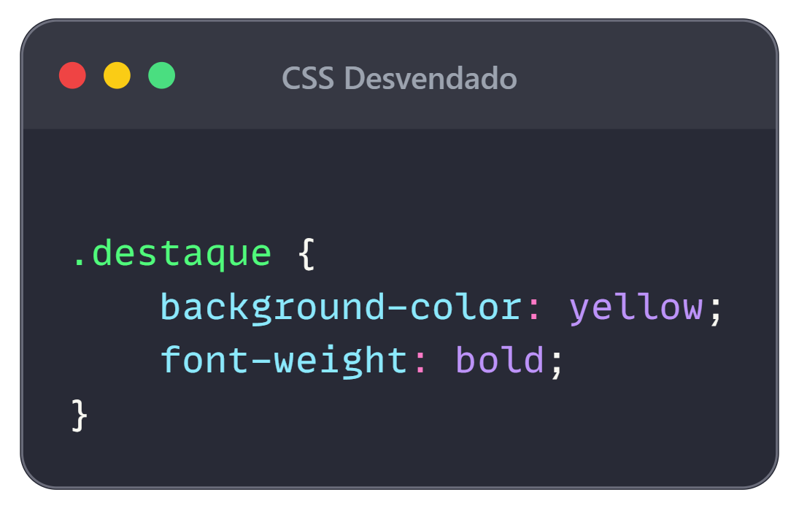
Seletores de Classe CSS
Aprenda como Chamar uma Classe em CSS
Os seletores de classes são uma ferramenta poderosa no CSS que permitem aplicar estilos a um grupo específico de elementos, independentemente do seu tipo. Utilizando um ponto (.) seguido do nome da classe, você pode definir estilos que serão aplicados a todos os elementos HTML que possuem essa classe. Isso proporciona uma maneira eficiente de estilizar elementos de forma consistente e reutilizável em todo o documento. Veja com fica.

Slide 7
CAPÍTULO
03
Seletores de ID

Slide 8
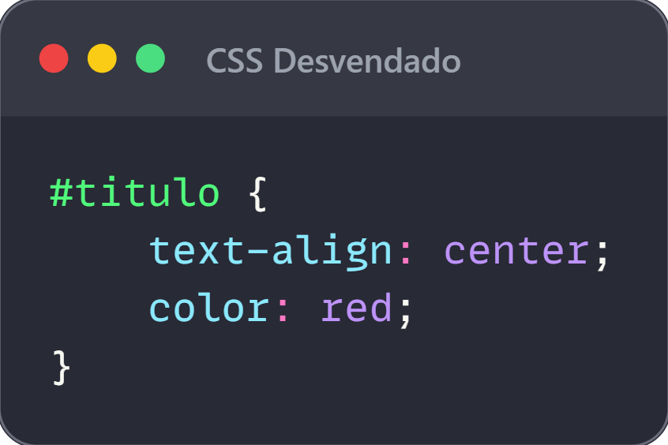
Seletores por ID
Chamando um Elemento Pelo Seu ID
Os seletores por ID são uma ferramenta específica e poderosa no CSS, usados para aplicar estilos a um único elemento único em um documento HTML. Cada ID deve ser exclusivo dentro da página, garantindo que o estilo aplicado seja exclusivo para aquele elemento. Utilizando um símbolo de hash (#) seguido do nome do ID, você pode definir estilos que serão aplicados apenas ao elemento com aquele ID específico.

Slide 9
CAPÍTULO
04
Seletores de Atributos

Slide 10
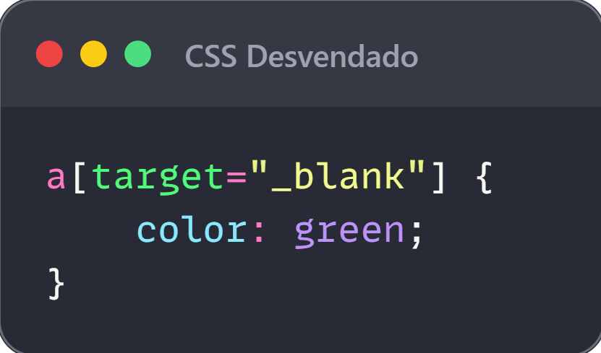
Seletores de Atributos
Utilizando Atributos em Elementos CSS
Os seletores de atributo são uma funcionalidade versátil no CSS que permite aplicar estilos a elementos HTML com base em atributos específicos e seus valores. Usando colchetes ([]), você pode direcionar elementos que possuem um determinado atributo, oferecendo um alto grau de precisão na estilização. Abaixo temos um exemplo de atribuição a um elemento CSS.

Slide 11
AGRADECIMENTOS

Slide 12
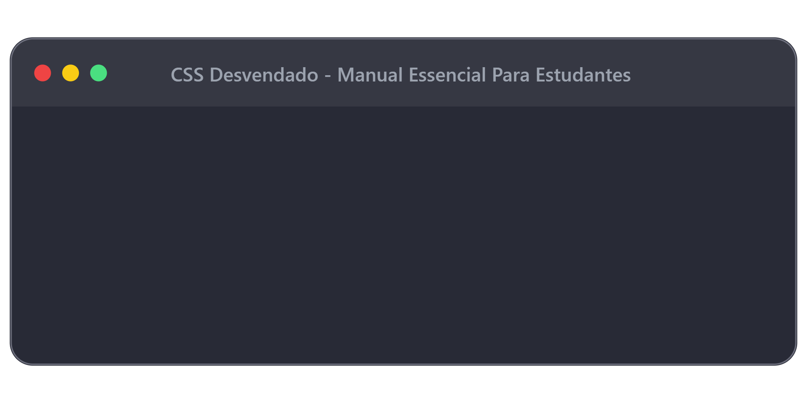

OBRIGADO POR LER ATÉ AQUI
Este Ebook foi feito por IA, e diagramado por humano.
Esse contéudo foi gerado com fins didáticos de construção,
feito especialmente para o Bootcamp Santander 2024 em
Parceria com a DIO, não foi realizado uma validação
cuidadosa humana no conteúdo e pode
conter erros gerados por IA.
Autor:
Wallace Guimarães
GitHub
LinkedIn

